Slide 1
Działalność metodyczna i informacyjna w Pracowni UKD w Bibliotece Narodowej
Joanna Kwiatkowska
Biblioteka Narodowa
Konferencja Deskryptory Biblioteki Narodowej
20-21 kwietnia 2015 r.

Slide 2
Metodyka
Informacja
Konsultacja

Slide 3
Informacje na stronie BN/Dla bibliotekarzy/UKD
Poradnik UKD
http://www.bn.org.pl/dla-bibliotekarzy/ukd/poradnik-ukd
Kartoteka wzorcowa UKD
http://mak.bn.org.pl/cgi-bin/KHW/makwww.exe?BM=3
Biuletyn UKD
http://www.bn.org.pl/dla-bibliotekarzy/ukd/biuletyn-ukd

Slide 4
Poradnik UKD
wersja robocza
dostępny on-line
przeznaczony dla bibliotekarzy stosujących zapis pionowy UKD (wersja BN)

Slide 5
Poradnik UKD
Rozdział V - Poddziały wspólne
Rozdział VI – Dział ogólny 0
Rozdział VII - Dział 1 Filozofia. Psychologia
Rozdział VIII - Dział 2 Religia. Teologia
Rozdział IX - Dział 3 Nauki społeczne
Rozdział X - Dział 5 Matematyka. Nauki przyrodnicze

Slide 6
Poradnik UKD
Źródła:
materiały zamieszczane na stronie BN/Dla bibliotekarzy/UKD, np. w Biuletynach UKD, materiałach ze spotkań Zespołu ds. UKD
materiały Pracowni UKD z konferencji, warsztatów i szkoleń
artykuły Pracowni UKD

Slide 7
Poradnik UKD
Każdy z rozdziałów składa się z dwóch części
– z wiadomości ogólnych, opartych na pliku wzorcowym UKD (MRF), oznaczonych kolorem niebieskim oraz prezentacji metody zapisu pionowego BN, oznaczonej kolorem zielonym.

Slide 8
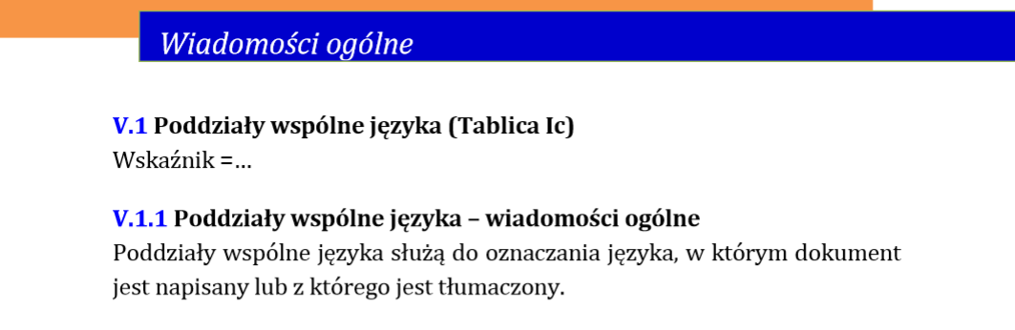
Poradnik UKD – wiadomości ogólne

Slide 9
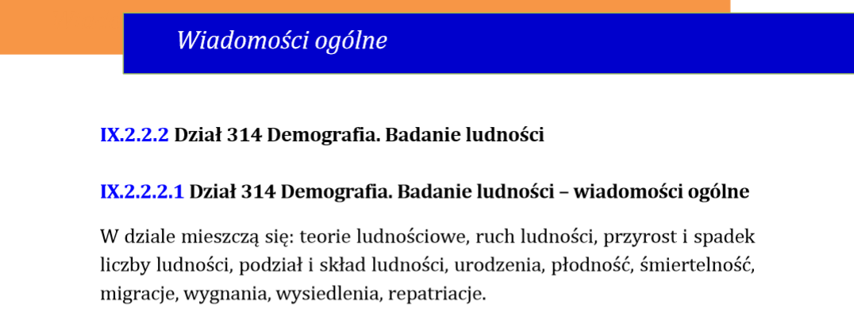
Poradnik UKD - zakres dziedzinowy

Slide 10
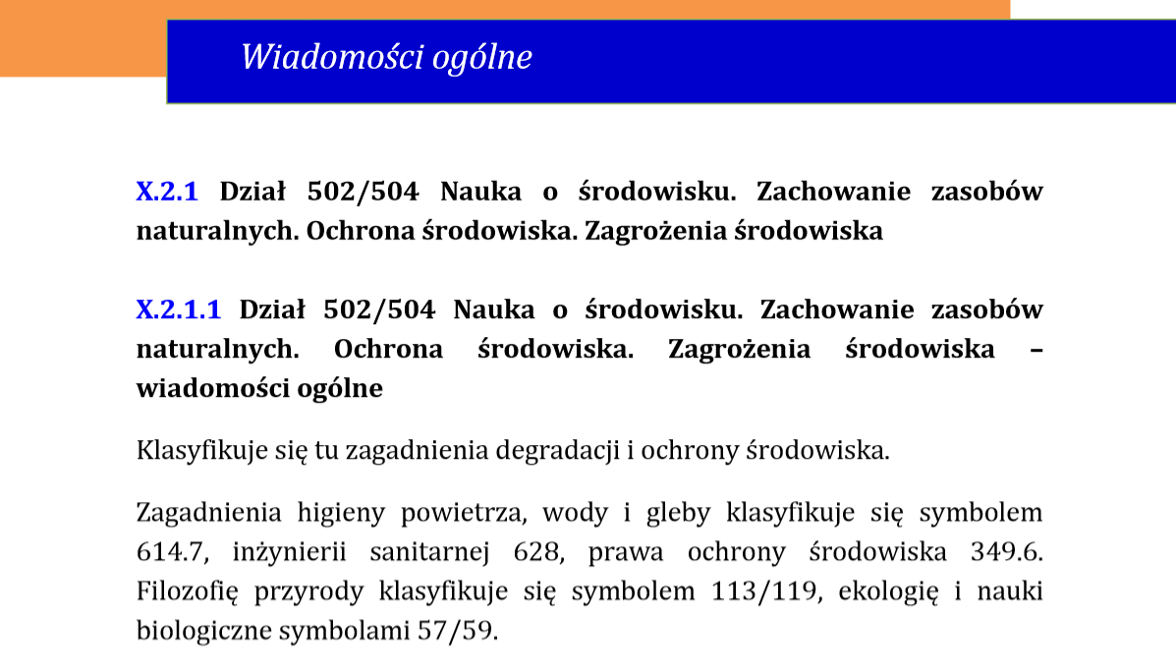
Poradnik UKD – dziedziny pokrewne

Slide 11

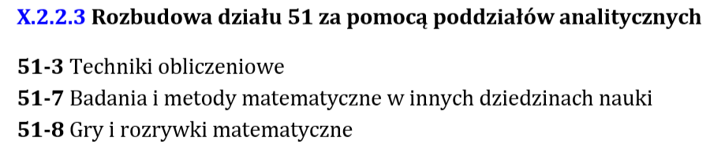
Poradnik UKD - rozbudowa za pomocą poddziałów analitycznych

Slide 12
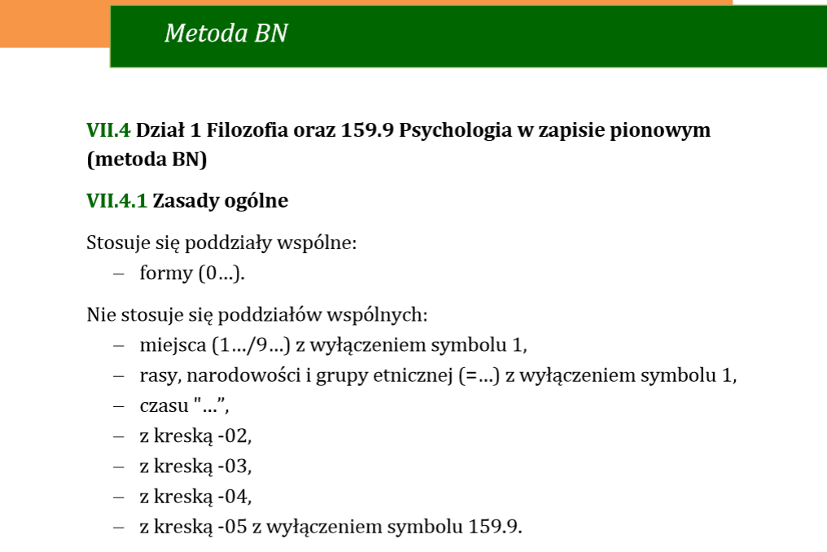
Poradnik UKD - zapis pionowy – zasady ogólne

Slide 13
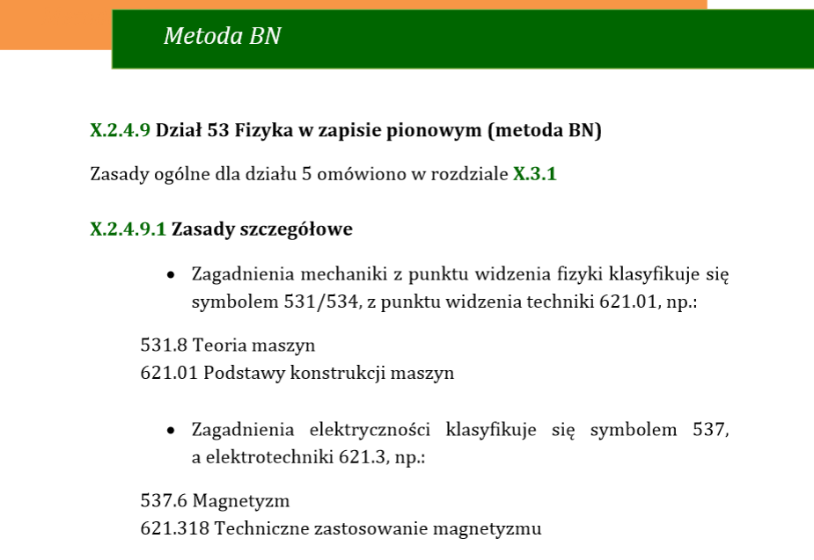
Poradnik UKD - zapis pionowy – zasady szczegółowe

Slide 14
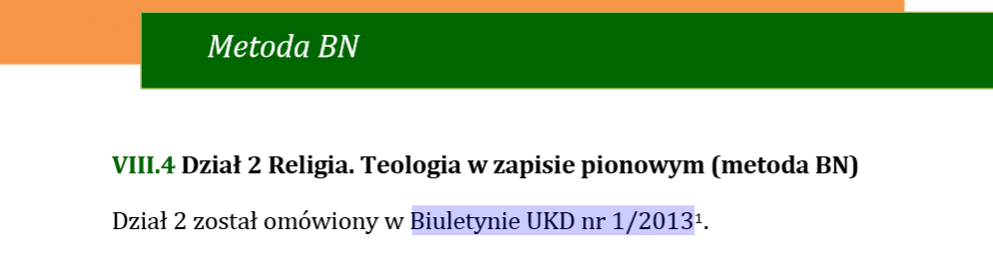
Poradnik UKD - zapis pionowy - odwołania do Biuletynów UKD

Slide 15
Kartoteka wzorcowa UKD
przygotowana przez Pracownię UKD - oparta
na tablicach Uniwersalna Klasyfikacja Dziesiętna: publikacja nr UDC-P058 autoryzowana przez Konsorcjum UKD nr licencji UDC-2005/06. Wydanie skrócone
dla bieżącej bibliografii narodowej i bibliotek publicznych
od listopada 2011 r. dostępna online
aktualizowana co miesiąc

Slide 16
Kartoteka wzorcowa UKD
kontrolowana przez Pracownię UKD - wszystkie symbole wprowadzone do rekordów bibliograficznych Przewodnika Bibliograficznego (pole 080) mają odwzorowanie w rekordach wzorcowych
nie jest automatycznie powiązana z rekordami bibliograficznymi, stanowi rodzaj słownika UKD zbudowanego zgodnie z metodą zapisu pionowego

Slide 17
Kartoteka wzorcowa UKD – struktura
Adaptacja formatu dla klasyfikacji MARC 21 Format for Classification Data
http://www.loc.gov/marc/classification/eccdhome.html
153 % a % j
353 % i % a
453 % wj % a
553 % wl % a
680 % i
753 % a % e % i % u
761 % i % e

Slide 18
Kartoteka wzorcowa UKD – materiały metodyczne
680 % i Nota stosowania
753 % a Odpowiednik słowny % e Termin indeksowy – Zobacz rozbudowa % i Tekst objaśniający % u Linki
761 % i Instrukcja dalszego podziału i łączenia symboli % e Przykłady rozbudowy

Slide 19
Kartoteka wzorcowa UKD - pole 680 % i

Slide 20
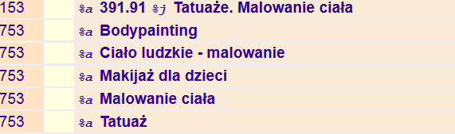
Kartoteka wzorcowa UKD - pole 753 % a – dodawanie odpowiedników słownych

Slide 21
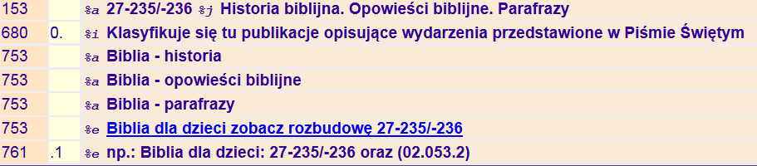
Kartoteka wzorcowa UKD - pole 753 % e
– Termin indeksowy - Zobacz rozbudowę

Slide 22
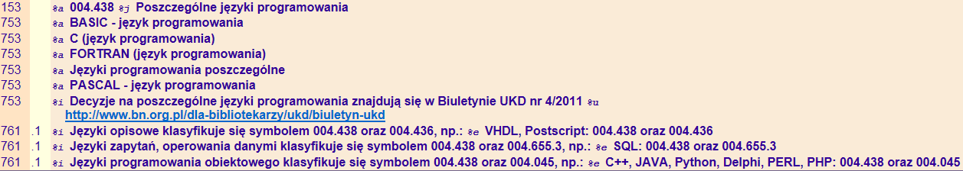
Kartoteka wzorcowa UKD – pole 753
% u - odwołania do Biuletynów UKD

Slide 23
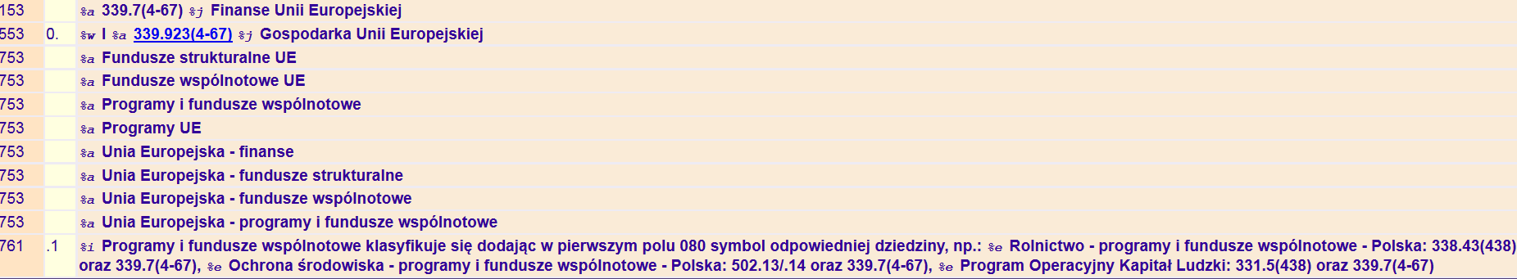
Kartoteka wzorcowa UKD - pole 761 % i
% e

Slide 24
Kartoteka wzorcowa UKD – metoda tworzenia haseł indeksowych
Hasła indeksowe – dział 34 Prawo
- BUKD nr 3/2014
Hasła indeksowe – dział 2 Religia. Teologia
- BUKD nr 4/2013
Hasła indeksowe – dział 7 Sztuka
- BUKD nr 5/2011

Slide 25
Kartoteka wzorcowa UKD – liczba dokumentów (rekordów wzorcowych)

Slide 26
Kartoteka wzorcowa UKD – statystyka odwiedzin

Slide 27
Biuletyn UKD
dwumiesięcznik redagowany w Pracowni UKD, wydawany w wersji elektronicznej od 2008 r.
w latach 2008-2010 prezentował zapis poziomy UKD
od 2011 r. prezentuje zapis pionowy UKD

Slide 28
Biuletyn UKD – prezentacja poszczególnych działów
Dział 2 Religia. Teologia - BUKD nr 1/2013
Dział 338.48 Turystyka. Dział 91 Geografia. Dział 796/799 Sport - BUKD nr 1/2014
Dział 61 Medycyna - BUKD nr 4/2012
Dział 94 Historia - BUKD nr 6/2011

Slide 29
Biuletyn UKD – prezentacja poddziałów wspólnych
Poddziały wspólne czasu - BUKD nr 4/2014
Poddziały wspólne formy - BUKD nr 2/2013
Poddziały wspólne rasy, narodowości i grupy etnicznej - BUKD nr 6/2012

Slide 30
Biuletyn UKD – prezentacja grup zagadnień
Marketing - BUKD nr 1/2012
Unia Europejska - BUKD nr 3/2012
Bezpieczeństwo - BUKD nr 2/2014
Regionalizm - BUKD nr 5/2014

Slide 31
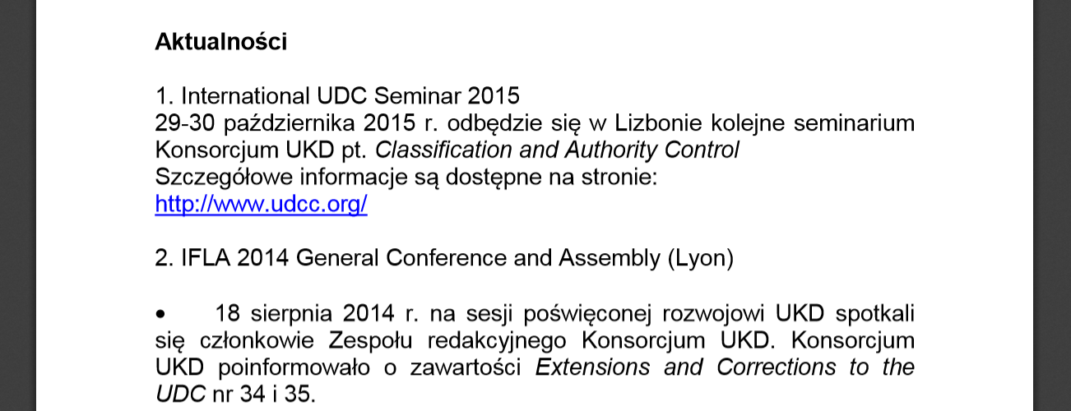
Biuletyn UKD – część 1. Aktualności

Slide 32
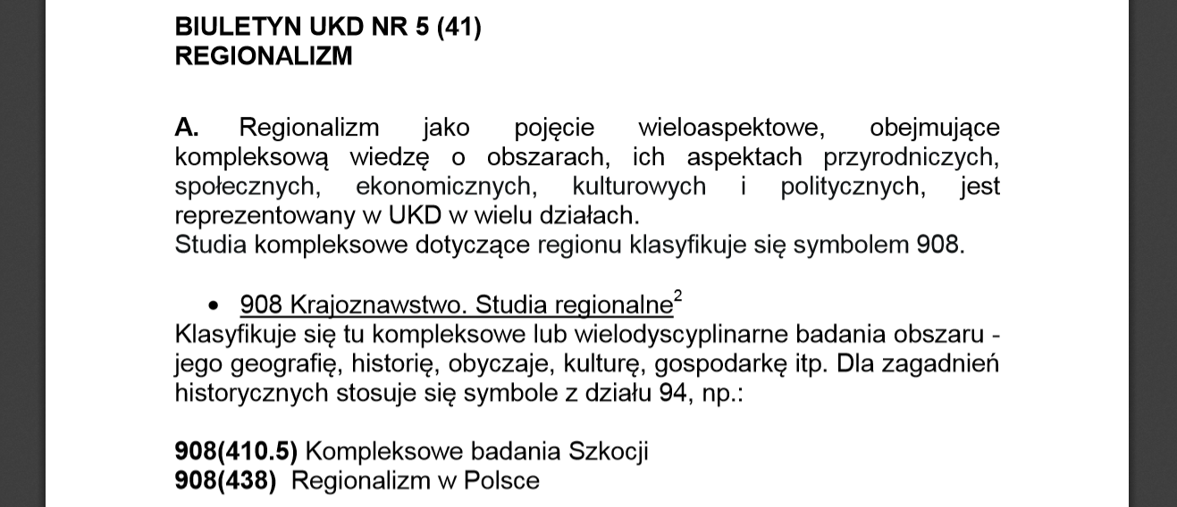
Biuletyn UKD – część 2. Prezentacja działu/tematu

Slide 33
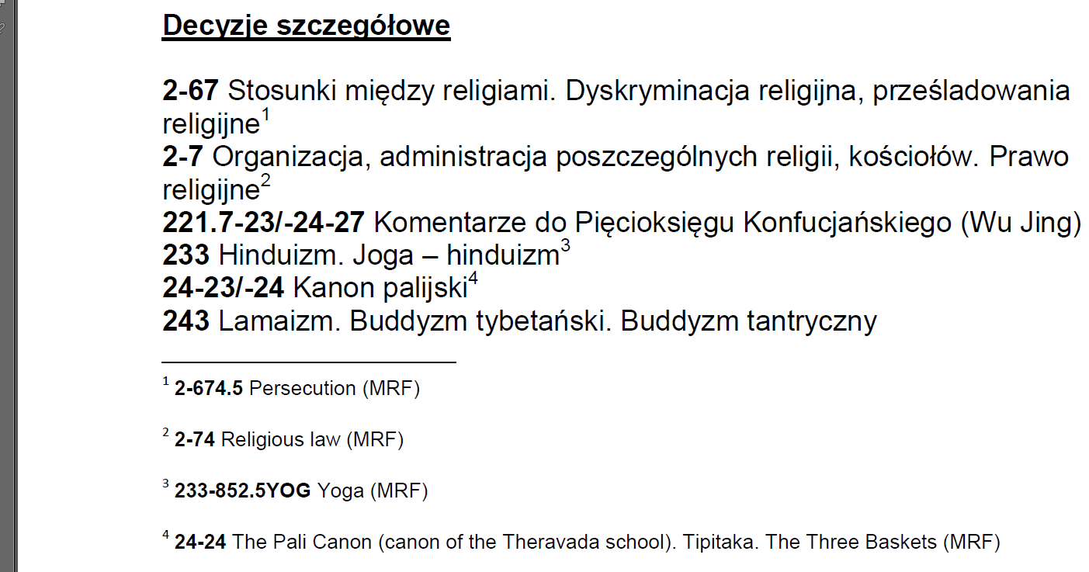
Biuletyn UKD – odwołania do pliku wzorcowego UKD (MRF)

Slide 34
Metodyka
Informacja
Konsultacja

Slide 35
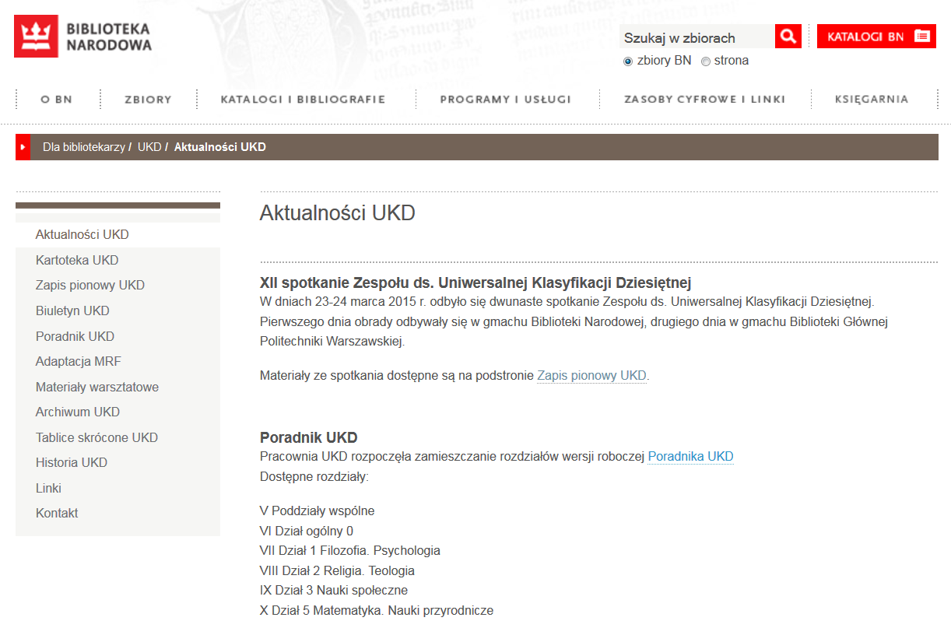
Informacje na stronie BN/Dla bibliotekarzy/UKD

Slide 36
Szkolenia UKD zewnętrzne
Szkolenia dla bibliotekarzy z zewnątrz (dwudniowe, organizacja ZEBiD):
- poziom podstawowy
- poziom zaawansowany
http://www.bn.org.pl/dla-bibliotekarzy/zebid-bn/oferta-szkoleniowa/opracowanie-rzeczowe-dokumentow-z-wykorzystaniem-ukd---poziom-zaawansowany

Slide 37
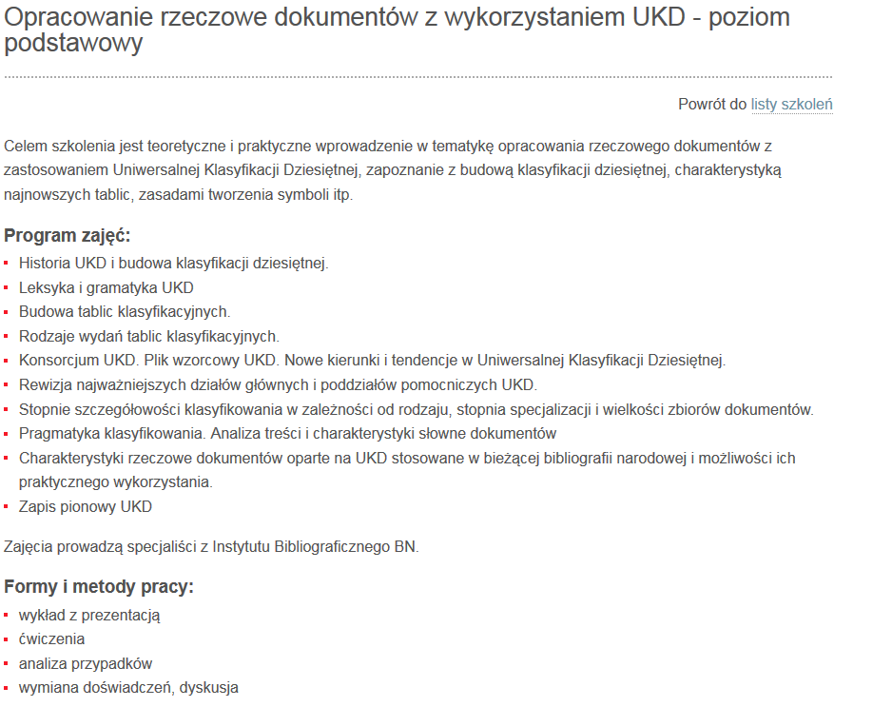
Szkolenia UKD – poziom podstawowy

Slide 38
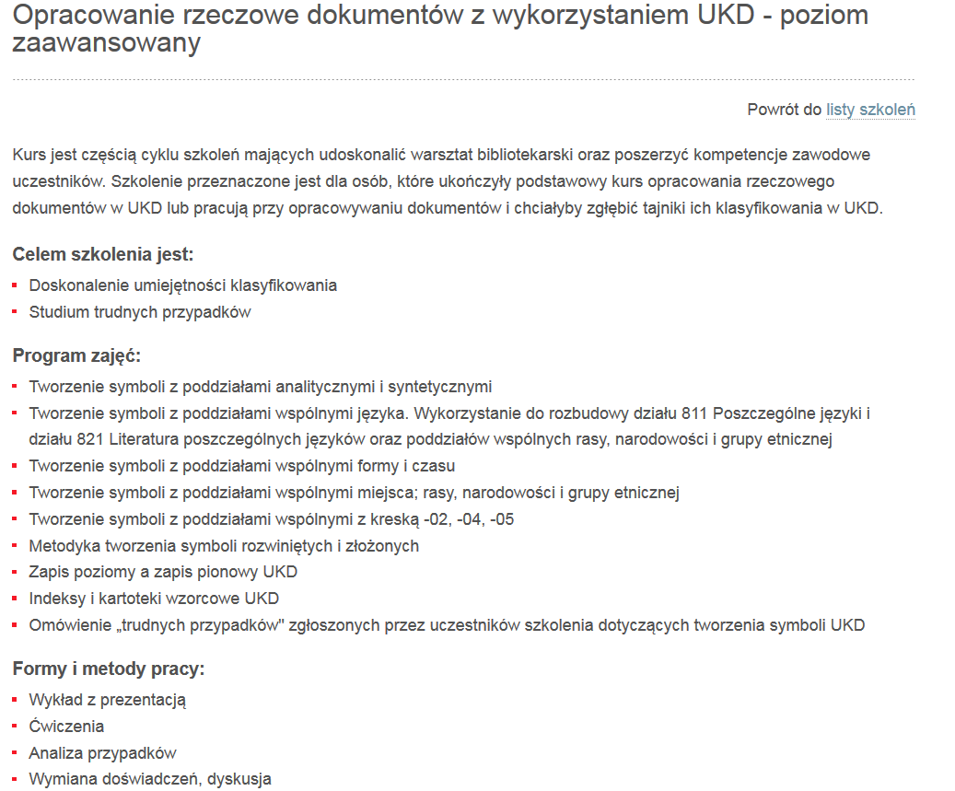
Szkolenia UKD – poziom zaawansowany

Slide 39
Szkolenia UKD wewnętrzne
Szkolenia dla bibliotekarzy BN (dwudniowe, organizacja ZEBiD)
Szkolenia przywarsztatowe

Slide 40
Artykuły
Bibliotekarz
Poradnik Bibliotekarza
Przegląd Biblioteczny
Zagadnienia Informacji Naukowej
Rocznik Biblioteki Narodowej
Praktyka i Teoria Informacji Naukowej

Slide 41
Metodyka
Informacja
Konsultacja

Slide 42
Zespół ds. UKD
grono specjalistów i praktyków z bibliotek akademickich, publicznych i pedagogicznych oraz pracowników BN
koordynacja prac nad stosowaniem UKD:
konsultacje przy wprowadzaniu zapisu pionowego w BN, analiza działów do nowej edycji tablic skróconych, propozycje uzupełnienia kartoteki wzorcowej UKD o odpowiedniki słowne
od 2009 r., dwa spotkania w roku

Slide 43
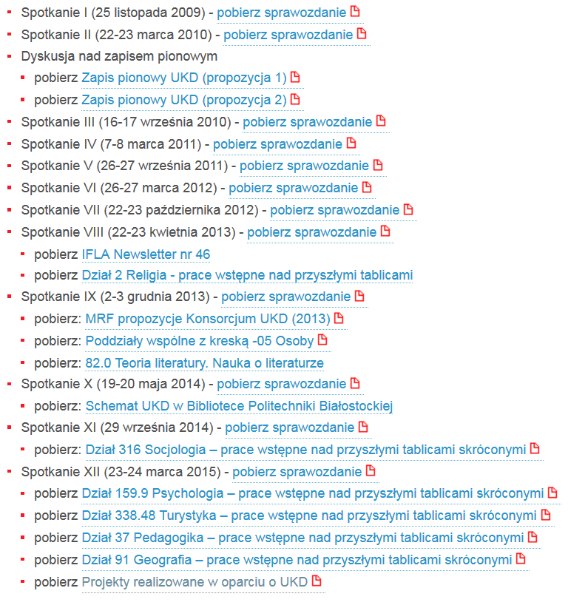
Spotkania Zespołu ds. UKD

Slide 44
Konsultacje mailowe i telefoniczne
dla bibliotekarzy z zewnątrz
dla bibliotekarzy BN (praktyka klasyfikowania, wykazy działów)

Slide 45
Dziękuję za uwagę!
j.kwiatkowska@bn.org.pl

